Slide 1
Apache Cassandra
Sistemas de Gestión de Datos y de la Información
Manuel Guerrero Moñús
Notes:
Presentarse.
Exponer el tema a presentar.
Hoja de ruta de la presentación:
Repaso histórico / conceptual de las BBDD relacionales y las NoSQL, ya que no tendría mucho sentido hablar de Cassandra sin recordar ciertos conceptos previos.

Slide 2

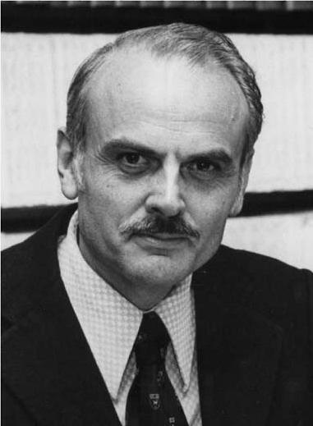

Bases de datos relacionales
Edgar Frank Codd, empleado de IBM.
En 1970:
Codd publica el trabajo que siembra las bases de las BDR.
“Un modelo relacional de datos para grandes bancos de datos”.
Relaciones (tablas) y tuplas (filas).
Formas normales → Minimización de las redundancias.
Por desgracia, IBM no apoya las ideas de Codd.
Codd siguió insistiendo y finalmente le hacen caso a regañadientes.
Se crea el lenguaje SEQUEL, usado en System R en 1978.
En 1979 Larry Ellison crea la la compañía Oracle.
Comercializan productos basados en las ideas de Codd.
Optimizan SEQUEL, surgiendo SQL.
Notes:
Formas Normales: Reglas para compactar la información y evitar que se produzcan redundancias lógicas.
1 FN: Los valores deben de ser atómicos (simples).
2 FN: Todo atributo que no está en la PK depende completamente de la PK.
3 FN: Todo atributo que no está en la PK no debe de tener una dependencia transitiva con la PK.

Slide 3
Bases de datos relacionales
Principales ventajas:
Modelo estándar: Se basan en el modelo relacional y utilizan el lenguaje SQL.
Concurrencia: Emplean transacciones ACID para salvaguardar la consistencia de los datos.
Persistencia: Almacenan grandes cantidades de datos de forma segura.
Integración: Coordinación de aplicaciones, modelo productor consumidor.
Principales desventajas:
Impedancia: Las estructuras de datos programadas y el modelo relacional no coinciden.
Bases de datos centralizadas: Toda la información se ubica en un único servidor.
Empleo de relaciones y tuplas: El esquema de datos es rígido y los valores son simples.
Notes:
Ventajas:
Modelo estándar:
La forma en que se realiza el modelado de la información es el mismo en todas las bases de datos relacionales.
Todos los SGBDR utilizan un núcleo común para la consulta de la información, aunque para operaciones más específicas utilizan su propio dialecto.
Concurrencia: Las propiedades ACID de las transacciones garantizan que varias aplicaciones puedan acceder a la información sin provocar errores en esta.
Atomicidad – Atomicity: Todos los cambios en los datos se realizan como si fueran una sola operación. O se realizan todos, o ninguno de ellos.
Consistencia – Consistency: Los datos de la BDD han de permanecer correctos y completos al empezar y acabar una transacción.
Aislamiento – Isolation: Múltiples transacciones podrán acceder a la base de datos sin provocar un estado inconsistente.
Duración – Durability: Una vez acaba una transacción los datos han de sobrevivir, no se podrán perder aunque falle el sistema.
Persistencia: Almacenan grandes cantidades de información de forma segura.
Integración: Las bases de datos se integran muy bien con las aplicaciones, son prácticamente su almacén de datos favorito.
Varias aplicaciones pueden coordinarse e intercambiar información gracias a las bases de datos relacionales.
Las bases de datos relacionales son un mediador ideal, ayudan a sincronizar las lecturas y escrituras de las aplicaciones.
Desventajas:
Impedancia:
El modelo de datos de la BBDD no coincide con el modelo de datos que se programa en el software con JAVA o C++, que es más complejo.
Algunas API de persistencia pueden aliviar el problema, pero implican tiempo de cómputo adicional para resolver el problema del mapeo objeto relacional.
También hay bases de datos orientadas a objetos, pero su uso es menos común.
Bases de datos centralizadas:
Toda la información se encuentra en un solo servidor.
Conforme a la cantidad de datos crece, las BBDD relacionales escalan peor, es decir, el rendimiento de las consultas va decreciendo.
La desnormalización, el aumentar la redundancia de datos para mejorar el rendimiento, puede ayudar, pero hay que controlarla programando.
Se puede optar por realizar un escalado vertical, adquiriendo mejor hardware, pero económica y prácticamente puede no ser una estrategia rentable.
Empleo de relaciones y tuplas:
Las estructuras de las tablas y los tipos de datos de los registros deben ser establecidos de antemano.
Introducir nuevos campos puede tener consecuencias, ejem: Desperdicio de memoria (muchos campos nulos).
Hay contextos en los que no conocemos el tipo de datos a almacenar, la información puede ser diversa y cambiar rápidamente.
Necesitamos algo más que poder almacenar valores simples.

Slide 4
Bases de datos NoSQL
En 1998 Carlo Strozzi utiliza por primera vez el concepto en 1998 para definir su propia BBDD, esta no utilizaba el lenguaje de consultas SQL, pero sí se basa en el modelo relacional.
A medida que nos acercamos al año 2000, surge el fenómeno Big Data:
En 1997 Michael Cox y David Ellsworth conciben el término.
En 2001 Doug Laney especifica sus tres características principales:
Volumen → Gran cantidad de datos, petabytes o exabytes.
Velocidad → Se generan y se quieren procesar muchos datos en muy poco tiempo.
Variedad → Los esquemas de datos son cambiantes y los datos son heterogéneos.
Posteriormente, comienzan a surgir nuevas bases de datos que pueden cubrir las necesidades del ámbito Big Data o relacionados con él (IoT), estas son las NoSQL.
Recuerda:
NoSQL no implica no usar el SQL, implica no basarse en el modelo relacional.
Hay quienes prefieren el término NOSQL → Not Only SQL.
Notes:
Hay otras características del Big Data:
Veracidad: A la información hay que darle un tratamiento adecuado para poder obtener resultados verídicos.
Valor: La información debe de poder ser explotada para obtener resultados que nos ofrezcan alguna ventaja, ya sea competitiva o económica.

Slide 5
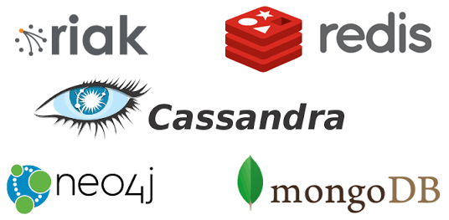
Bases de datos NoSQL
Características principales:
No utilizan el lenguaje de consultas SQL, pero pueden ser muy parecidos.
Orientadas a agregados: Manejan datos de tipo simple y otras estructuras más complejas.
No tienen un esquema de datos fijo, pueden añadirse libremente los datos que se deseen.
La mayoría de estas bases de datos están pensadas para ejecutarse sobre un clúster.
Los datos deben distribuirse de forma equitativa entre varios nodos (máquinas).
Sharding → Distintos conjuntos de datos se distribuyen entre varios nodos.
Replicación → Se realizan copias de los datos que se guardan en varios nodos.
Sus modelos de consistencia no suelen seguir las propiedades ACID, si no las BASE.
Básicamente Disponible – Basically Available.
Estado flexible – Soft state.
Eventualmente consistente – Eventually consistent.
Notes:
No utilizan el lenguaje de consultas SQL → Pero en algunos casos son muy similares a este.
Orientadas a agregados → Pueden utilizarse otros tipos de datos más abstractos como listas, conjuntos, diccionarios, registros anidados, etc.
No tienen un esquema de datos fijo → BBDD’s para entornos Big Data, permiten almacenar tipos de datos muy diferentes y están preparadas para afrontar esquemas de datos continuamente cambiantes.
Pensadas para ejecutarse sobre un cluster →Tenemos varias máquinas distribuidas geográficamente que intercambian información a través de una red, la cual es un recurso que hay que gestionar.
Datos distribuidos entre varios nodos → Se aplica el escalamiento horizontal, se adquieren máquinas más baratas con prestaciones más modestas pero la información distribuida es más fácil de recuperar.
Consistencia dada por las propiedades BASE:
Básicamente Disponible – Basically Avalible: Siempre se garantizará una respuesta a una solicitud aunque los datos almacenados estén obsoletos.
Estado Flexible – Soft State: Cuando se producen cambios en un nodo del clúster, los cambios en los nodos réplica no tienen lugar de forma inmediata (no se actualizan a la vez).
Eventualmente Consistente – Eventually Consistent: Debido a la naturaleza distribuida de los nodos, puede ocurrir que en un momento determinado un nodo no tenga la misma información que sus réplicas (anticuada), pero con el paso del tiempo, se volverá consistente (se corregirá).

Slide 6
Clasificación según el Teorema CAP
Las bases de datos cumplen dos de estas propiedades:
Consistencia - Consistency: Toda lectura es respondida con la información más reciente o un error.
Disponibilidad - Availability: No hay garantía de obtener la información más reciente.
Tolerancia al particionamiento - Partitioning: El clúster funcionará pese a que algunos nodos fallen.
¿Que propiedades y problemas tienen nuestras bases de datos?
Oracle, MySQL y Neo4j.
Propiedades: Consistencia y Disponibilidad.
Problema: Si falla algún nodo, la comunicación el clúster se cae.
MongoDB, Redis.
Propiedades: Consistencia y Particionamiento.
Problema: No se puede asegurar siempre el acceso a la información.
Cassandra, CouchDB.
Propiedades: Disponibilidad y Particionamiento.
Problema: Tal vez obtengamos datos antiguos o no actualizados.
Notes:
¿ Cuándo se escoge esta propiedad ?
Consistencia:
Siempre hemos de trabajar con información actualizada (en su última versión).
El sistema de información no puede permitirse errores (datos desfasados).
Disponibilidad:
No importa que la información obtenida pueda ser errónea de vez en cuando ya que esta tenderá a actualizarse de continuo para ser lo más fiel posible (consistencia eventual)
Existen datos que van a ser utilizados con una alta frecuencia.
Tolerancia al particionamiento:
Tenemos un sistema de información que depende de varios servidores.
Puede que las comunicaciones no siempre sean fiables.

Slide 7

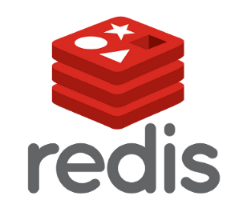


Clasificación según el modelo de datos
Documentos
Clave-Valor
Grafos
Columna
Notes:
Aceptan muchos tipos de datos y sus contenidos pueden estructurarse de forma estructurada, semiestructurada o jerárquica. Aportan flexibilidad.
Bases de datos documentales:
Suelen representar la información como un objeto o documento JSON por que es un formato intuitivo para los programadores.
Permiten que el modelo de los datos almacenados pueda coincidir con el modelo de datos del código programado, evitando así el problema de la impedancia.
Bases de datos clave-valor:
Las únicas operaciones que soportan son las de almacenamiento y recuperación (get / set) o derivados de ellas, comportándose como un TAD de tipo diccionario.
Se diferencian con las documentales en que no permiten realizar consultas en base a los valores almacenados, sólamente en base a las claves.
Bases de datos de tipo grafo:
Facilitan el estudio de datos altamente conectados.
Permiten relacionar datos y las relaciones existentes entre ellos.

Slide 8
¿Qué es Cassandra?
Es una base de datos orientada a columna escrita en Java que fué desarrollada por Facebook para integrarla en su motor de búsqueda para buscar mensajes en la bandeja de entrada. Su diseño se inspiró en las bases de datos NoSQL: BigTable (Google) y DynamoDB (Amazon).
Es un proyecto de la Apache Foundation desde 2009, por lo que es de código abierto.
¿Qué características tiene?
Altamente escalable.
Muy rápida para operaciones de escritura.
Permite la distribución y replicación de datos.
Da soporte al modelo de cómputo MapReduce.
Transacciones compatibles con ciertas propiedades ACID, concretamente AID.
Notes:
Altamente escalable → Cassandra escala linealmente, es decir, cuantos más nodos se añaden al cluster más aumenta su rendimiento. Ejem: 2 nodos, 100.000 ops/sec, con 4, 200.000 ops/sec, con 8, 400.000 ops/sec.
Muy rápida para operaciones de escritura → Su punto fuerte es la recolección de grandes cantidades de información a alta velocidad, aunque tampoco se defiende mal con las lecturas, pero no son su punto fuerte.
Permite la distribución y la replicación de datos → Ya que trabaja de forma distribuida sobre un cluster.
Da soporte al modelo de cómputo MapReduce → Permite que se puedan escribir programas para extraer información mediante la realización de cómputo distribuido en paralelo.
Transacciones compatibles con ciertas propiedades ACID → Cassandra no ofrece consistencia, ya que esta es eventual, pueden darse situaciones en la que la información que recupere esté anticuada.

Slide 9

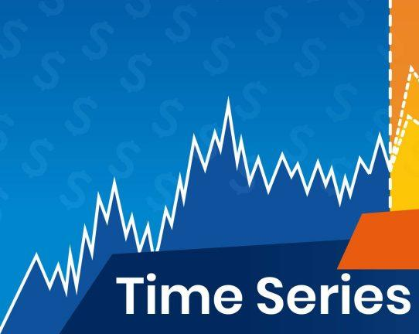
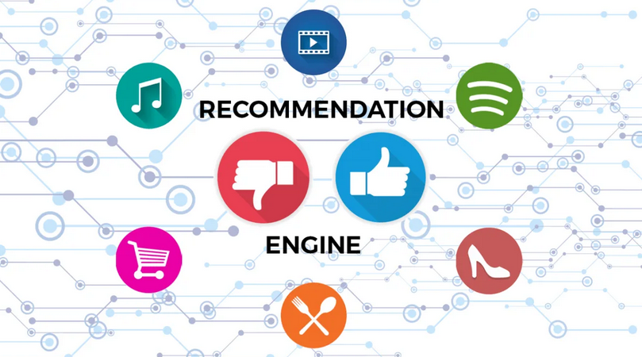

Escenarios de uso destacados
Notes:
Atendiendo a las características anteriores ¿Dónde destaca Cassandra?
Sus principales escenarios son:
IoT: Donde se tienen miles de sensores enviando información muy variable que requiere ser recogida muy rápidamente para poder procesarla en tiempo real. (CERN → Mediciones consumo de agua y energía)
La monitorización de eventos permite construir series temporales que pueden ser utilizadas para tratar de realizar predicciones, por ejemplo realizar mediciones de tráfico para predecir tráfico futuro.
Aplicaciones de mensajería (chats / mails): Cassandra permite almacenar la información de forma que se puedan realizar búsquedas rápidas. (Facebook, IBM, Activision)
Sistemas web:
Un caso de uso muy popular de Cassandra es mostrar rápidamente el catálogo de productos y la realización de búsquedas sobre este.
Cassandra es muy útil para monitorizar las actividades de sus usuarios en páginas web. Lo que permitirá posteriormente utilizar esa información para analizar su comportamiento. (eBay, Netflix)
Cassandra también es muy útil recolectando información en webs de comercio electrónico. En estos escenarios permite obtener información para analizarla y realizar recomendaciones. (Netflix)
Sistemas bancarios: Los bancos lo utilizan para la detección de fraude en tiempo real mediante combinando Cassandra con análisis hechos con Apache Spark, con quien se integra muy bien. (eBay)
Algunas compañías hacen uso de clusters de Cassandra que ofrecen la opción de almacenamiento In-Memory para situaciones de lectura intensiva, con esta opción los desarrolladores, arquitectos y administradores pueden consensuar qué partes de la base de datos residirá completamente en RAM, se aplica lo que se conoce como computación en memoria (Caso de uso: Un catálogo de productos).
Este modelo de cómputo no es adecuado cuando los datos crecen tanto como para exceder la capacidad de la memoria RAM, ni para trabajar con esquemas de datos muy cambiantes.

Slide 10
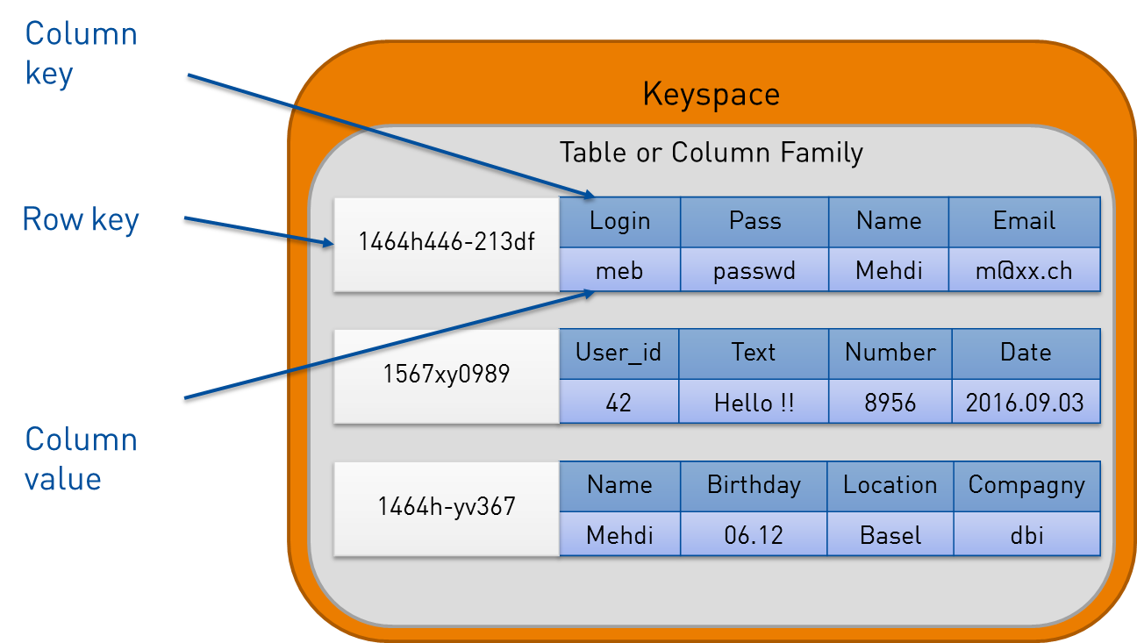
Conceptos básicos
Notes:
A partir de ahora vamos a comenzar a meternos con los conceptos fundamentales de una base de datos Cassandra, que si recordamos, es una base de datos orientada a columnas.
¿Qué es una columna? Es la unidad básica de almacenamiento.
Se define por la tripleta compuesta por el nombre de la columna (column key), el valor contenido en la columna (column value) y una marca temporal (timestamp), que se utilizará para resolver los conflictos en lo referente a la actualidad de los datos (para comprobar que no estén desfasados).
¿Que es una fila? Una fila es un conjunto de columnas que tiene asociada una clave denominada “Row Key” que sirve para poder referenciarlas.
Es algo parecido a una clave primaria en el mundo relacional, se calcula a partir de la clave de partición y la clave de agrupamiento (se explican más adelante).
Familia de columnas: Es una colección de filas, el equivalente a una tabla en el modelo relacional.
Keyspace: Es una colección de familias de columnas, el equivalente a una BBDD en el modelo relacional.

Slide 11
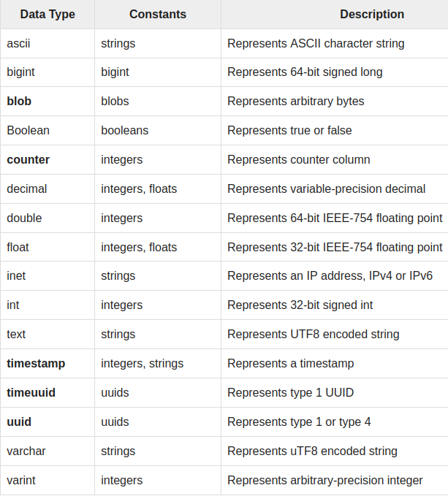
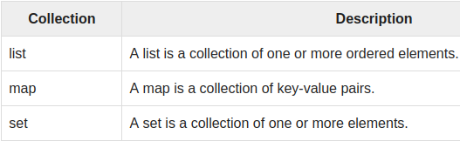
Tipos de datos
Notes:
Existen los tipos simples básicos, tipos complejos TADS, y también algunos tipos peculiares:
Hay un tipo concreto para una columna que hace de contador.
E incuso hay un tipo de datos para guardar direcciones ya sean IPv4 o IPv6.
UUID (Identificador único universal): Un campo que permite identificar una fila de forma unívoca, no solo en neustra bbdd, si no en cualquier otra fila de una base de datos cassandra que pueda existir.
Existen tipos definidos por el usuario, parecido a cuando empleamos typedef en C para crear una estructura de datos propia.
Se pueden crear “Super Columnas”, es decir, columnas que contienen columnas.

Slide 12
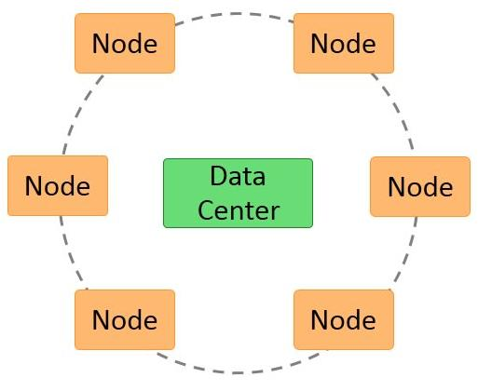
Componentes de la arquitectura de un clúster Cassandra (Parte I)
Nodos: Equipos donde se almacena la información.
Cluster: Una o más colecciones de nodos denominados Data Center.
Gossip: Protocolo de red empleado por los nodos para comunicarse.
Partitioner: Función que establece cómo se van a distribuir los datos entre los nodos del cluster.
Cluster en forma de anillo.
Modelo de distribución peer-to-peer.
No hay nodos primarios, todos los nodos son iguales.
Todos los nodos valen para recibir peticiones.
Uno o más nodos del cluster pueden actuar como réplicas. Estrategias:
SimpleStrategy.
NetworkTopologyStrategy.
Notes:
Nodos → Son los equipos informáticos que almacenan la información, se comunican a través de una red mediante el uso del protocolo Gossip.
Cluster → Uno o más conjuntos de nodos denominados Data Center (el de la imagen es un clúster básico).
A diferencia de mongodb que sigue una estructura jerárquica, la estructura de un cluster Cassandra es horizontal y tiene forma de anillo.
Distribución peer-to-peer:
Todos las réplicas son igual de importantes, no sigue una estrategia master-slave o principal-secundario como en el caso de mongo.
Todos pueden recibir peticiones de lectura o escritura, a diferencia de mongo que hay que conectarse al nodo con el cliente mongoose.
Estrategias de replicación (el factor de replicación no debe superar el número de nodos):
Simple (Un Data Center, como en el caso de la imagen):
Todos los nodos de un mismo Data Center tienen el mismo factor de réplica (igual número de copias de una fila).
Una vez que los datos son grabados en un nodo determinado por el partitioner, las réplicas de estos se guardan en los siguientes nodos del cluster en el sentido horario.
NetworkTopology (varios Data Center): Permite especificar cuántas réplicas se van a colocar en cada Data Center, la distribución de réplicas dentro de un mismo Data Center se hace en el sentido horario.
Esta estrategia es idónea ya que varios nodos dentro de un mismo DataCenter pueden fallar al mismo tiempo:
Cada Data Center puede tener un factor de réplica diferente.
Lo más recomendable sería tener un factor de réplica de 3, es decir, tener 3 copias en cada Data Center.
El particionado se explica a continuación.

Slide 13
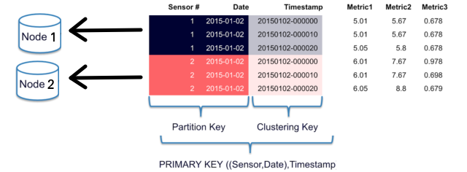
Distribución y ordenación de la información
La distribución de la información se realiza a partir de la clave de partición.
Se toma el primer elemento de la clave primaria y se calcula sobre el un código hash, este indica en qué nodo del cluster se almacenan o almacenarán los datos.
Cada nodo gestiona un rango de claves de partición.
¿Interesa que la información a almacenar esté ordenada?
Claves de agrupación: El resto de la PK indica orden de almacenamiento en una partición.
Notes:
La distribución de la información se realiza a partir de la Clave de partición → Cada familia de columnas (tabla) ha de tener obligatoriamente una clave de partición
Cada nodo gestiona un rango de claves de partición → Hay que elegir para cada familia de columnas una clave de partición que permita la distribución de la información para que todos los nodos del cluster manejen un volumen de datos parecido.
Claves de agrupación (son optativas) → Campos de la clave que indican el orden en que los registros se almacenan, son como un ORDER BY de SQL, pero en lugar de indicar la ordenación de los datos a la salida de la consulta, indican el orden del almacenamiento.
La clave de fila “Row Key” es un hash que se calcula a partir de la clave de partición y la clave de agrupamiento para identificar de forma unívoca una fila.

Slide 14

Componentes de la arquitectura de un clúster Cassandra (Parte II)
MemTable: Caché de datos tipo clave-columnas, muy rápida, alojada en memoria principal.
SSTable: Ficheros que se alojan en el disco duro de cada nodo.
Resultan de volcar en el disco duro una MemTable cuando crece demasiado (flush).
Una vez generados, son mayoritariamente inmutables.
Problema: Una partición puede estar almacenada a lo largo de varios SSTables.
Solución: Se compactan varias SSTables en una más grande, en esta nueva SSTable, los datos obsoletos se eliminan, los más recientes están ordenados e indexados.
Commit Log: Un fichero alojado en el disco duro de cada nodo.
Registra todas las operaciones de escritura o actualización, útil para recuperarse ante fallos.
Notes:
MemTable → Los datos en Cassandra no son llevados directamente al disco duro, ya que las lecturas y escrituras en él son más lentas. En lugar de eso Cassandra almacena la información en una estructura de datos que actúa como una memoria caché muy rápida, la cual reside en memoria principal.
SSTable → Cuando la cantidad de información de la MemTable se sobrepasa (se puede configurar) o bien cuando transcurre cierto tiempo (se puede configurar), todos los datos de la estructura MemTable se borran de la memoria principal (flush) y se pasan al disco duro, generando un fichero inmutable (salvo una excepción).
Problema → Al volcarse la información, los los datos de una misma partición pueden quedar dispersos en varios ficheros de tipo SSTable.
Solución → Internamente Cassandra realiza la compactación de varios ficheros SSTable para juntar los datos que correspondan, eliminar los datos obsoletos y tener ordenados e indexados los más recientes.
Commit Log → Todo cambio es anotado en este registro antes de escribirse en la MemTable.
En caso de que el nodo deje de funcionar (pérdida de la alimentación), cuando este sea reparado puede leer las operaciones anotadas y volver a cargar los datos, de esta forma se evitará perder información.

Slide 15
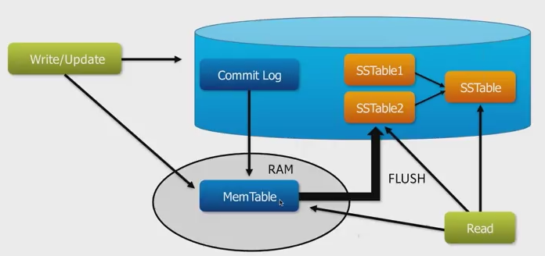
Funcionamiento interno

Slide 16
Escritura y actualización
Un nodo recibe una operación de escritura.
Este nodo mediador envía a todos los nodos réplica la operación de escritura.
El nodo receptor anota en el Commit Log la operación de escritura.
Se envía la información a la MemTable, esta almacenará la información rápidamente.
Si la clave primaria ya existía, entonces los datos se reescriben.
Si la MemTable está demasiado llena, esta se vacía (flush) y se genera un archivo SSTable.
Respuesta exitosa si registra la escritura en el Commit Log y guarda los datos en el MemTable.
Se puede configurar el factor de escritura para indicar cuántas réplicas deben responder.
Borrado
Funciona como un upsert, marcando la fila de un SSTable como eliminada.
Durante el proceso de compactación la fila se borra físicamente del disco.
Si el nodo está caído, se intentará contactar con él durante un tiempo “de gracia” para realizar el borrado, en caso de superarse este tiempo, el nodo generará inconsistencias.
Notes:
Si la clave primaria ya existía, entonces los datos se reescriben → No existe el concepto de violación de la clave primaria como en las bases de datos relacionales.
El nodo marca la fila en su SSTable correspondiente como eliminada → Actúa como un upsert que introduce un timestamp especial (tombstone) que indica que la fila debe ser eliminada durante una compactación.
No se realizan borrados en la MemTable, sólamente en las SSTables.

Slide 17
Lectura
Hay varios escenarios:
El nodo que recibe la petición de lectura localiza un nodo con la información requerida.
El nodo recibe los datos y luego los devuelve *
El nodo que recibe la petición localiza un conjunto de nodos con la información requerida.
Recibe los datos de ellos y comprueba si existen inconsistencias en los datos.
Hay inconsistencias.
Se devuelven los datos más recientes *
No hay inconsistencias.
Se devuelven los datos *
Igual que 2, pero actualizando los datos inconsistentes antes de devolverlos.
* NOTA: Lectura muy rápida si los datos están en la MemTable, lenta si están en una o más SSTable.
Notes:
El conjunto de nodos a localizar es configurable → Existe un parámetro permite configurar el del nivel de consistencia de la lectura.

Slide 18
Diseño de una base de datos Cassandra
El modelo de datos viene dirigido por las consultas:
Necesidad de lecturas eficientes.
Problemas: Las lecturas son más caras y no es posible usar JOIN.
Solución: Lo ideal sería leer la información en la partición de un único nodo.
Crear una tabla para cada consulta, no importa si aumenta la duplicidad de los datos.
Determinar las claves de partición y agrupación para repartir y almacenar la información eficientemente.
Existen condiciones de filtrado (WHERE) específicas.
Los campos de la clave de partición son obligatorios, los de agrupación no.
Una clave de partición solamente soporta filtrar con los operadores “=” e “IN”.
Se puede filtrar sobre las columnas de agrupación con “<”, “>”, “=”, “>=”, “<=”, etc.
Es posible filtrar por campos que no forman parte de la clave de partición, muy desaconsejado.
Otra opción puede ser crear un índice secundario, no conviene abusar de ellos.
Notes:
El modelo de datos viene dirigido por las consultas → No implica un esquema fijo ya que no se espera que todas las filas tengan que tener todas las columnas de su familia. Pueden añadirse otras columnas nuevas.
Crear una tabla para cada consulta, no importa si aumenta la duplicidad de los datos:
La desnormalización y la duplicación de datos es muy normal en Cassandra.
El espacio en el disco es generalmente el recurso más barato comparado con el tiempo de CPU, disco o red.
Para obtener las lecturas más eficientes, a menudo es necesario duplicar los datos, además, Cassandra no tiene JOINs y debe acceder a la información mediante una clave primaria bien conocida.

Slide 19

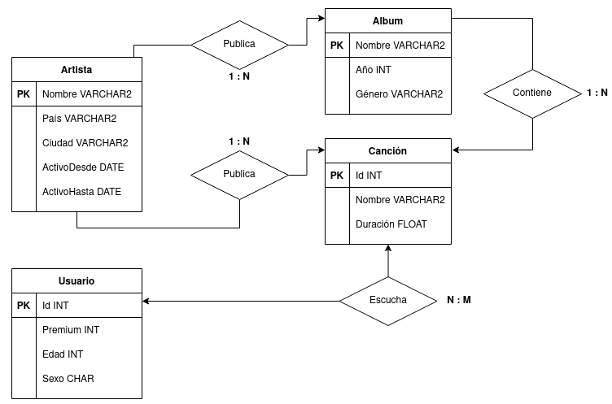
Ejemplo
Supongamos que acabamos de terminar los estudios y nos ofrecen trabajo en Spotify para crear una base de datos que pueda ser utilizada por su su nueva plataforma web para gestionar su catálogo de productos musicales y para la extracción de información que permita saber qué clase de música le gusta a sus clientes.
Decidimos hacer un estudio del contexto en el que se implanta nuestra base de datos para saber qué información tenemos que gestionar y en base a ella poder generar nuestro modelo de datos. Elaboramos pues, el modelo del dominio y lo representamos a través de un diagrama Entidad-Relación.

Slide 20
Ejemplo
Después de elaborar el modelo de dominio nos ponemos a pensar en qué características debería de tener nuestra base de datos para poder realizar su cometido de la forma más eficiente posible.
Después de pensar un rato extraemos las siguientes conclusiones:
Necesitamos un servicio que esté contínuamente disponible para ser usado muy frecuentemente.
Estamos gestionando un volumen de datos muy elevado, no solo por la información disponible de las canciones, álbumes y músicos, si no también por toda la que se va a generar como resultado de monitorear contínuamente la actividad de los usuarios.
Se requiere una alta velocidad para la ingesta de datos, pero también para proporcionarlos.
Los usuarios van a buscar la información por los identificadores más representativos de los datos, los nombres de las canciones, de los álbumes o los artistas.
Una vez que los usuarios se identifican en la plataforma nos interesa saber qué escucha cada uno, tal vez podríamos recomendarles alguna canción, álbum o artista.
Hay tanta información que no parece apropiado juntar datos de diferente origen para elaborar unos mejores informes.
Por lo que finalmente, decidimos que utilizar Cassandra va a ser la mejor opción para gestionar los datos.

Slide 21
Ejemplo
Nos ponemos a trabajar y elaboramos el nuevo modelo de datos partiendo de la información que interesa ser consultada.
Principalmente nos interesa lo siguiente:
Los datos de un artista a partir de su nombre.
Todos los álbumes de un artista particular.
La información de un álbum dado su nombre.
Todos los álbumes de un género musical concreto.
La información de una canción dado su nombre.
Las canciones que conforman un álbum particular.
Información de un usuario a partir de su identificador.
Canciones escuchadas por un usuario en particular.

Slide 22
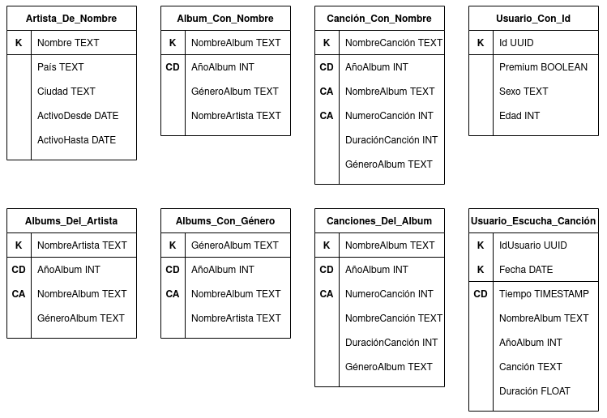
Ejemplo
El modelo de datos que resuelve las consultas anteriores es el siguiente:
Notes:
Cada Query es resuelta únicamente consultando una única tabla.
¿Porqué?
No es posible navegar a través de varias entidades del modelo E-R haciendo operaciones de reunión para conseguir unificar la información, ya que el clúster se ahogaría al intentar unificar tanta información en un nodo.
K (Partition Key) → Columnas que sirven para distribuir la información a lo largo de los nodos del clúster.
C (Clústering Key) → Columnas que sirven para indicar el orden del almacenamiento de la información en el disco (ORDER BY, por defecto ASCendente).
CA (Clústering key ASC)
CD (Clústering key DESC)
Las tablas de arriba no son las correspondientes a las que saldrían de las entidades en el modelo relacional, incorporan campos adicionales de otras entidades.

Slide 23
Recuerda Cassandra
Se debe usar cuando:
La cantidad de operaciones de escritura es muy elevada en comparación con las lecturas.
Las consultas son realizadas a partir de una clave primaria bien conocida.
Los datos pueden dividirse uniformemente a través de múltiples nodos.
Interesa un procesamiento distribuido y muy escalable.
No debe de usarse cuando:
Los registros de las tablas están identificados por una secuencia o autoincremento.
Existen demasiadas formas de acceder a las tablas.
Se requiere el uso de transacciones ACID.
Si se han de usar JOIN o subconsultas.
Notes:
Algunas recomendaciones finales …
Los registros de las tablas están identificados por una secuencia o autoincremento → Se ha detectado que pueden producir problemas de consistencia.
Subconsultas → No están soportadas por el CQL.

Slide 24

¿Dónde puedo probar Cassandra?
DataStax es una empresa que proporciona Cassandra como un servicio.
Concretamente, es la base de datos de las empresas Netflix, eBay y Adobe.
Permite crear una cuenta gratuita con fines de estudio o aprendizaje.
Registrarse y listo, no requiere realizar un proceso de instalación ni configurar la BBDD.
Incorpora:
Una consola de comandos para utilizar el CQL.
Un tablero para la visualización de métricas.
Espacio considerable para pruebas: 5GB.
Dirección: https://astra.datastax.com/register
Notes:
Compañía → DataStax
Plataforma → Astra
Un tablero para la visualización de métricas → Rendimiento y de distribución de la carga de trabajo.

Slide 25
MUCHAS GRACIAS

